Slide 1
Consumentenrecht
Wat kan je en mag je wel als Bedrijf?

Slide 4
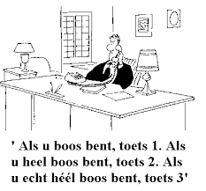

Slide 6
Welke rechten hebben consumenten?
Waarom hebben consumenten rechten en hoe ga je daar mee om én wordt jouw klant jouw ambassadeur?

Slide 7
Consumentenrecht
Als je iets koopt bij een winkel, bedrijf of handelaar is er sprake van consumentenkoop!
Bij een consumentenkoop geldt het consumentenrecht
Niet van toepassing als je iets koopt bij een particulier (b.v. marktplaats)
Het recht bestaat uit allemaal wetten en regels. Die hoef je natuurlijk niet allemaal te weten, de belangrijkste komen deze les langs
Waarom is er consumenten recht?

Slide 8
Bij consumentenrecht wordt de koper gezien als ‘zwakke’ partij en moet worden beschermd. De verkoper weet meer van het product
Daarom zijn er regels in het belang van de koper

Slide 10
Warenwet
Een levensmiddel of product mag de gezondheid of veiligheid van de consument niet in gevaar brengen
Deze wet geeft aan waar producten aan moeten voldoen. Ook de omstandigheden waarin de producten worden gemaakt moet aan voorwaarden voldoen. Dit geldt voor voedsel maar ook voor b.v. speelgoed.
De juiste productinformatie moet op het product staan?
Inhoud
Naam producent
Houdbaarheidsdatum (THT)
Bestandsdelen / ingrediënten
Allergie informatie / voedingswaarde
Eventueel gebruiksaanwijzing

Slide 11
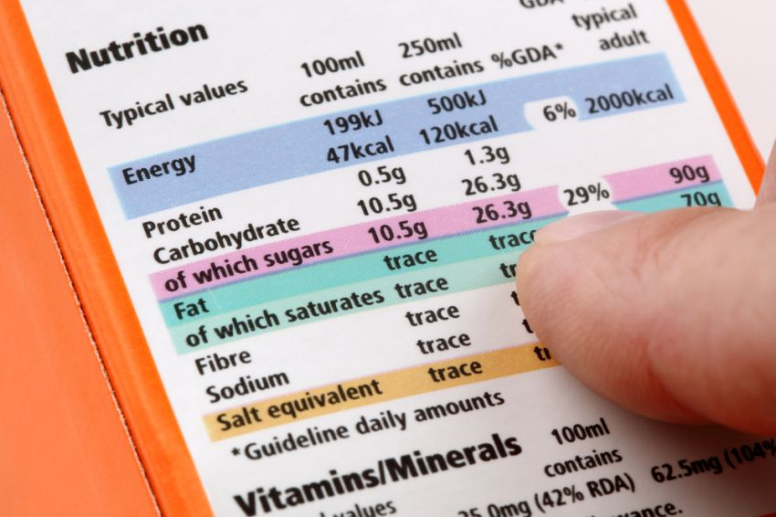

Slide 12
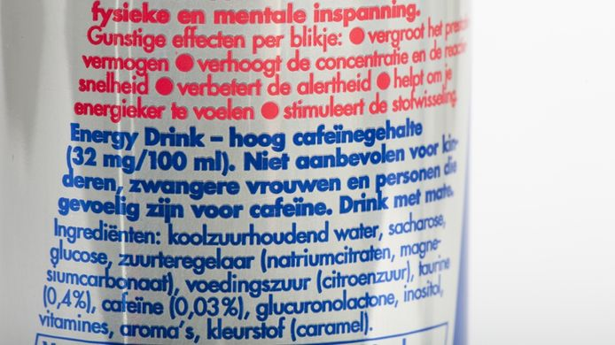

Slide 14
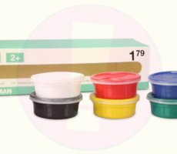
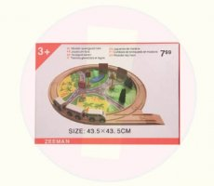
Voorbeelden recall speelgoed (terug roep)
Zeeman Vingerverf: teveel conserveringsmiddelen
Action Verkleedpak: brandgevaarlijk
Action Treinset: hout splintert snel, verstikkingsgevaar
Primark: Stempelstiften met geur, te veel benzylalcohol

Slide 15
Wet koop op afstand
Aankopen via telefoon of internet
14 werkdagen bedenktijd na ontvangst product
Niet bij geboekte reizen of producten met korte houdbaarheid
Algemene voorwaarden moeten zichtbaar zijn

Slide 16
Algemene voorwaarden
Voorwaarden van betalen
Voorwaarden van garantie
Voorwaarden van prijsaanpassingen (tussentijds aanpassen of fout prijskaartje)
Voorwaarden van levering (b.v. levertijd)
De ‘hoofdorganisatie’ van de verkoper
Klachtenafhandeling / service
ETC……. ETC……. ETC….

Slide 17
Vraag: wat is het verschil in recht tussen online kopen of in een winkel?

Slide 18
Antwoord verschil online of winkel
14 dagen bedenktijd voor online, winkel geldt geen bedenktijd
De verkoper is verplicht je informatie geven over:
het bestelproces
de belangrijkste kenmerken van het product of de dienst
de levertijd
de prijs
bijkomende kosten
de bedenktijd
duur van de overeenkomst
garantie
klachtenregeling en gegevens van het bedrijf (klantenservice, postadres en bezoekadres)

Slide 19
Wet van Colportage
Verkopen aan de deur b.v. abonnementen of producten
Verkoopdemonstraties thuis (Tupperware of lingerie)
Verkopen op straat b.v. krantenabonnement

Slide 20
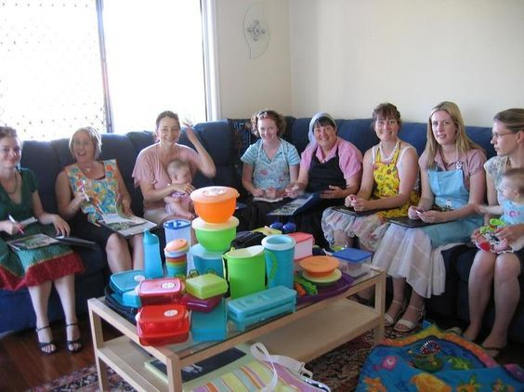

Slide 21
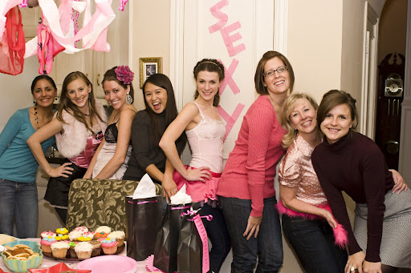

Slide 22
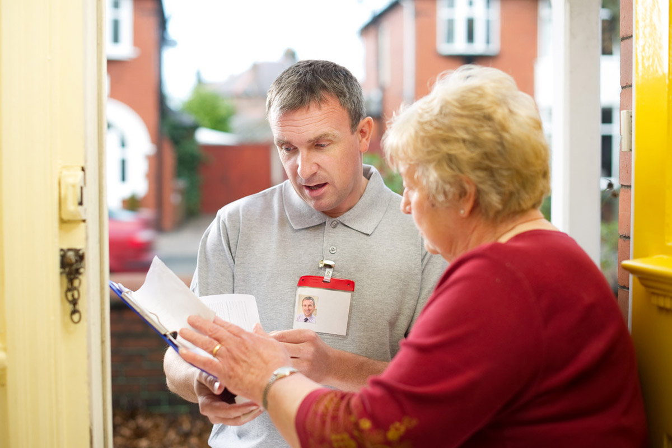

Slide 23
Colportage
Kunnen binnen 8 dagen schriftelijk ongedaan worden gemaakt zonder opgave van reden (afkoelingsperiode)
Verkoper moet zich legitimeren

Slide 24
Wet product aansprakelijkheid
Fabrikanten zijn verantwoordelijk bij schade als het product niet goed is
Product is dan gebrekkig
Consument heeft recht op een deugdelijk product d.w.z. dat het normaal functioneert bij normaal gebruik (gevolg schade)

Slide 25
Garantie: Wet product aansprakelijkheid

Slide 26
Voorbeelden product aansprakelijkheid
Loodgieter maakt een ‘foutje’ en je huis komt onder water te staan
Kortsluiting van je TV en er ontstaat brandschade
Productiefout bij een auto

Slide 28
Vraag ter controle
Johan haalt eten bij een snackbar, de hygiëne is daar bedroevend, overal stof, eten niet gekoeld in de vitrine en de medewerkers gingen op een onhygiënische manier met het eten om. Welke wet werd hier overtreden?
Wet koop op afstand
Colportage wet
Warenwet
Wet van de productaansprakelijkheid

Slide 29
Vraag: Is ruilen in een winkel een recht of een service?

Slide 30
Tenzij……..
Ondeugdelijk product: ruilen is een recht van de koper! Het moet natuurlijk wel werken.
Spijt van de aankoop: geen recht maar een GUNST van de verkoper
Kassabon is handig maar niet verplicht:
(digitaal) bankafschrift
Coulance van verkoper
Kassasysteem van de winkel

Slide 31
Wat doe je bij een klacht?
Vervangend product
Geld terug geven
Een tegoedbon verstrekken

Slide 32
Garantie

Slide 33
Consumenten belangen organisaties
Consumentenbond
Radar (radar.avrotros.nl)
Kassa

Slide 34
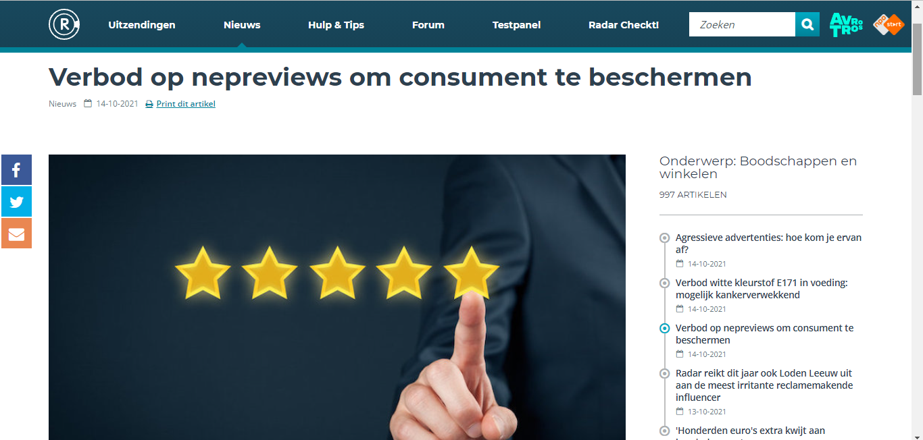

Slide 35
Heb je wel eens te maken gehad met een klagende of boze klant?
Het doel van een klachtengesprek! OPLOSSEN!!

Slide 36
De stappen
Laat de klant stoom afblazen, reageer pas op het moment dat de klant uitgepraat is!
LSD (luisteren, samenvatten en doorvragen)
Begrip tonen en klacht serieus nemen
Ga samen op zoek naar een oplossing
Vraag de klant of hij na afloop tevreden is

Slide 37
Casus / opdracht
Deze klacht gaat over een klant die twee dagen geleden een bos bloemen heeft gekocht: “Ze hangen nu al slap en zo’n goedkope bos was het nou ook weer niet!”

